Slide 1

Van voorschool naar groep 1

Slide 2



Do not edit How to change the design
Wat hoop je uit deze workshop te halen?
The Slido app must be installed on every computer you’re presenting from

Slide 3
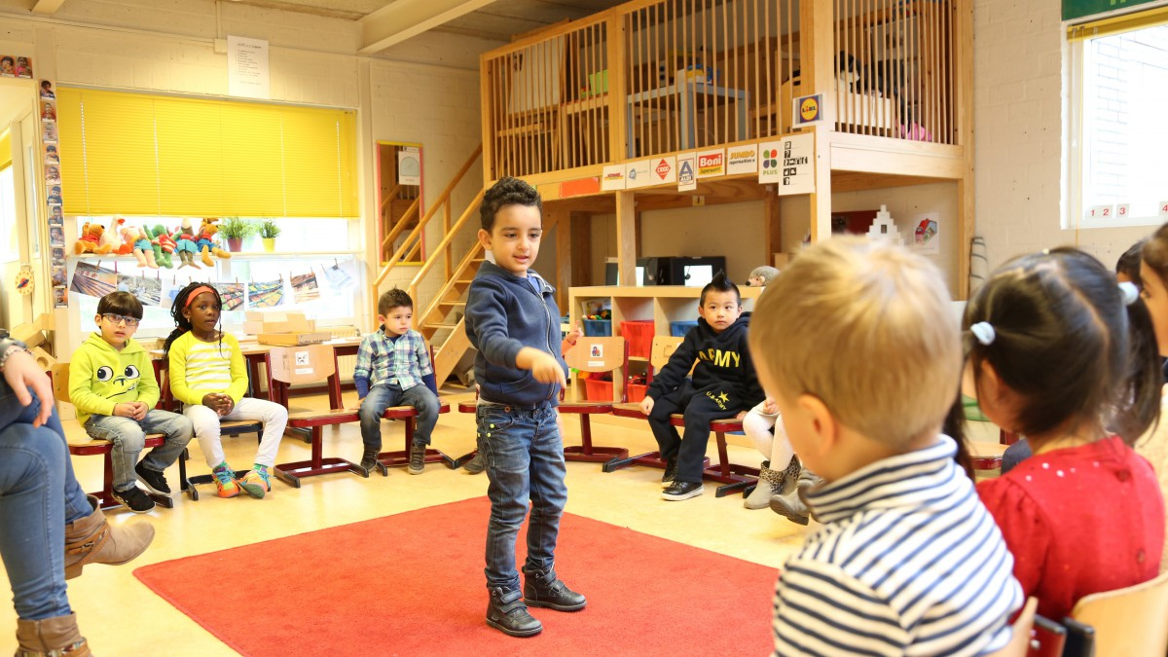
Even voorstellen
Floor de Bruin van het Taalexpertisecentrum, Taalcentrum Almere
expertise@taalcentrumalmere.nl
https://www.taalcentrumalmere.nl/taalexpertise-expertisedeling

Slide 4
De doelen van deze workshop
We gaan aan de slag gaan met de ‘Taalobservatielijst doorstroom PSZ / KDV naar groep 1’
We denken samen na over een goede overdracht en aansluiting van de voorschool naar groep 1
Je krijgt praktische tips en bronnen voor verdere informatie mee die kinderen kunnen helpen voor een goede start
Notes:
Renske

Slide 5
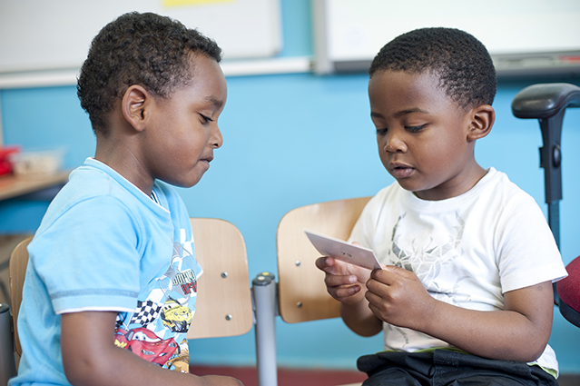
programma
Casus Mosi
‘Taalobservatielijst doorstroom PSZ/KDV naar groep 1’ invullen en bespreken
Gesprek over een goede overgang van voorschool naar groep 1
Praktische tips voor een goede start: de basis - veiligheid
Vragen?
Evaluatie
Tips en bronnen
Notes:
Renske

Slide 6
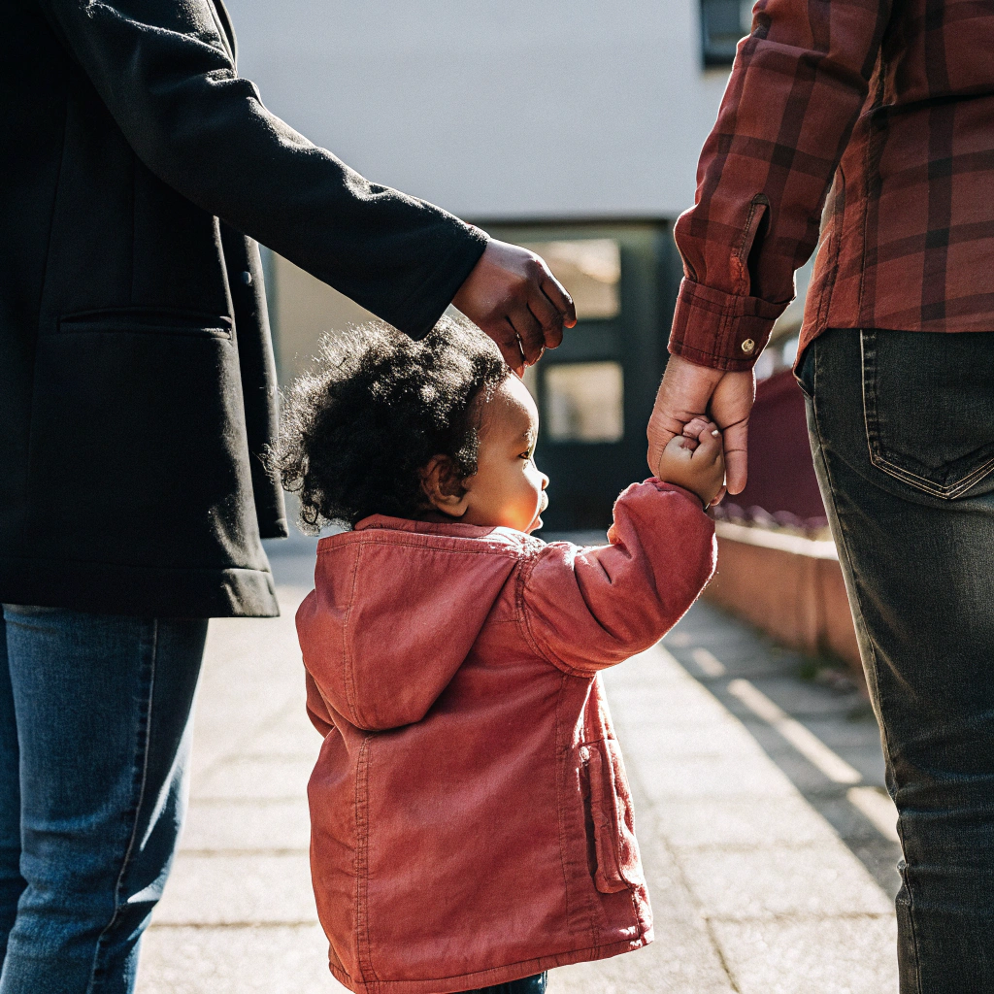
Casus mosi
Wat zouden jullie adviseren?

Slide 7
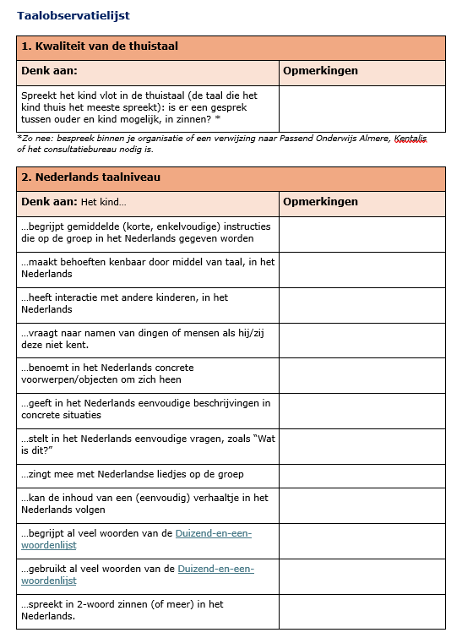
taalobservatielijst
Taalobservatielijst doorstroom PSZ / KDV naar groep 1 invullen (a.h.v. casus Mosi of kind op groep)
Welke aanvullende adviezen zou je nu nog geven?
Kan deze taalobservatielijst een goed hulpmiddel zijn?
Verbeterpunten?

Slide 8
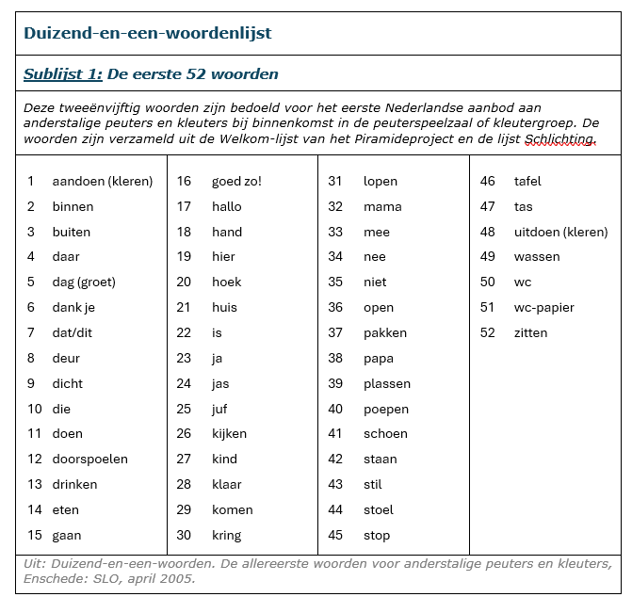
Duizend-en-een-woordenlijst

Slide 9
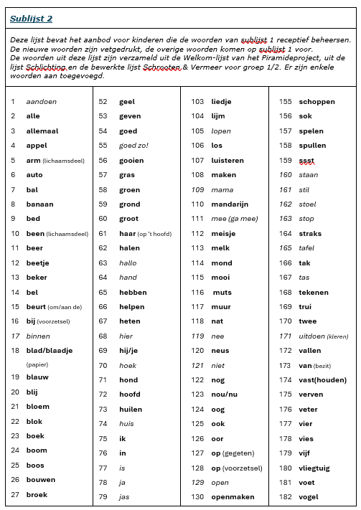
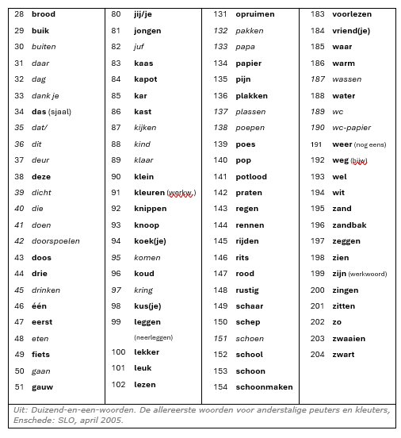
Duizend-en-een-woordenlijst

Slide 10
In gesprek: Een goede overgang
Waar zitten hiaten in de overdracht en overgang van de voorschool naar groep 1, bij kinderen met Nederlands als tweede taal?
Wat hebben we nodig om deze hiaten te overbruggen? Wat heeft de basisschool nodig van de voorschool, en andersom? (… en wie zou dit verder kunnen oppakken?)

Slide 11
praktische tips: een goede start

Slide 12
De basis: veiligheid

Slide 13
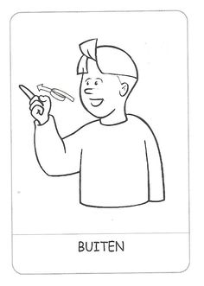
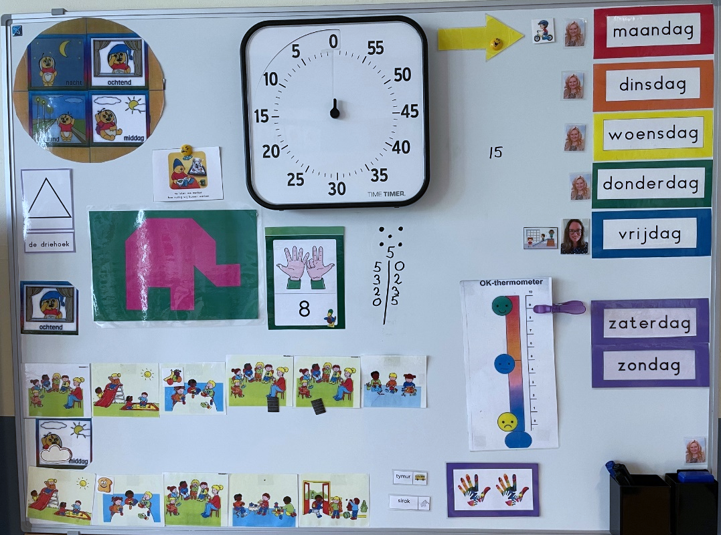



basisvoorwaarden
Bied veiligheid en voorspelbaarheid door:
Pictogrammen (bijv. Sclera picto’s)
Visualiseer regels en routines
Foto’s en labels
Dagritmeboek
Vaste structuren en rituelen
Ondersteunende gebaren
Gebruik woorden in de thuistaal
Uitgebreide intake met ouders
Informatie deels gebaseerd op workshop ‘Het anderstalige jonge kind’, Saskia Versloot, IJsselgroep

Slide 14
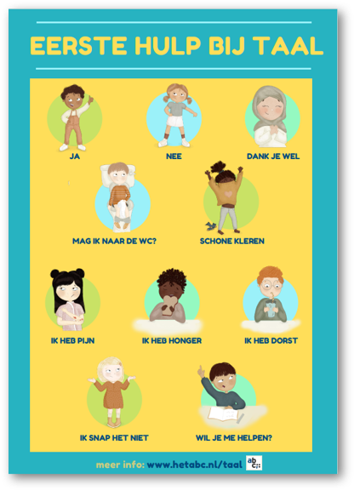
Taal voor basisbehoeften
Aanwijsposter om te helpen bij communicatie
Zelfredzaamheid versterken
Acht verschillende talen beschikbaar op: http://www.hetabc.nl/professionals/meertalig/​

Slide 15


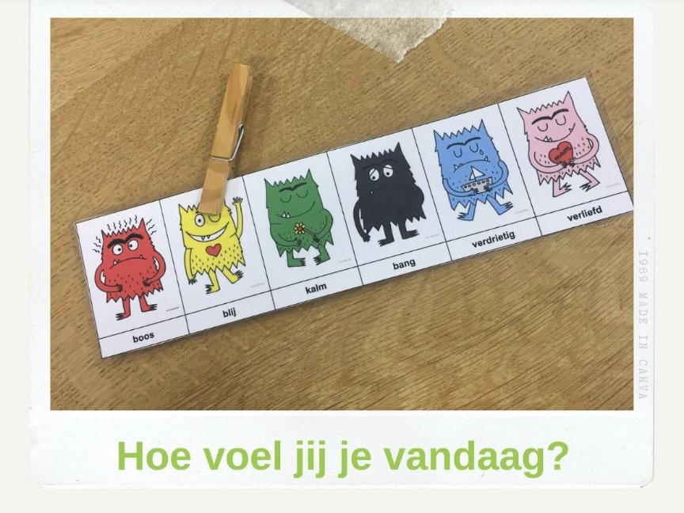


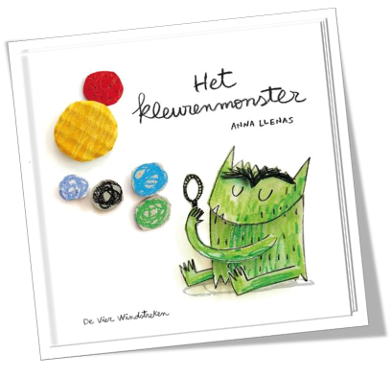
Aandacht voor emoties
Emotiemeter

Slide 16
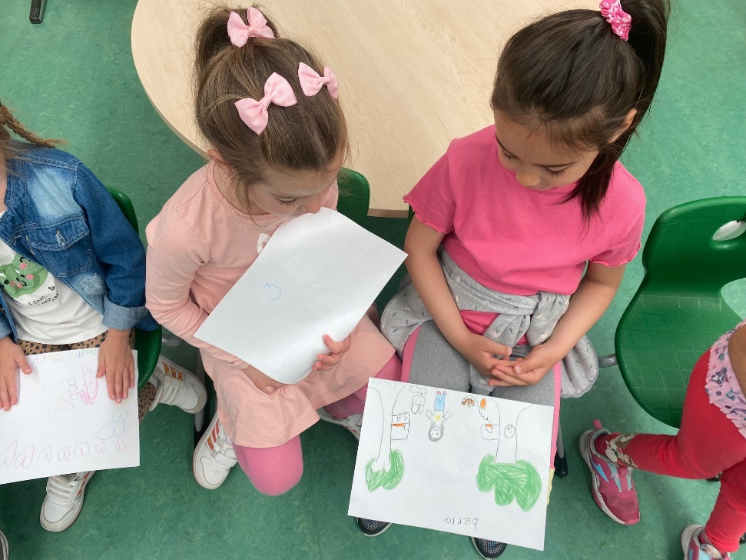
gezien worden
De leerling bewust verwelkomen – dit voorbereiden met de groep
Vertrouwensband opbouwen met het kind
Een maatje dat kan helpen
Iets vertrouwds (bijv. eerste dagen knuffel mee, boek thuistaal)
Herkenbaarheid en overzichtelijkheid in de inrichting
Foto van gezin/thuis
Plek in de ruimte om je terug te trekken
Aandacht voor overgangssituaties
Duidelijke regels (liefst zichtbaar gemaakt)
Traumasensitief onderwijs:
kleine aanpassingen maken het verschil
Informatie deels gebaseerd op workshop ‘Het anderstalige jonge kind’, Saskia Versloot, IJsselgroep

Slide 17
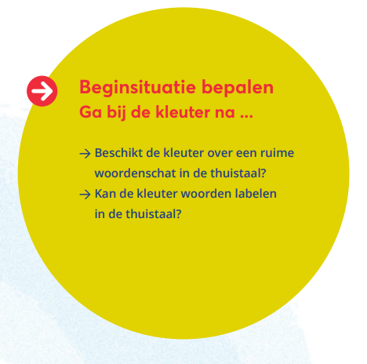
eerste weken
Observeren beginsituatie: voorwaardelijke doelen aanwezig? (LOWAN)
Kijk naar behoeftes van het kind, pas je ontwikkeldoelen en aanbod daarop aan.
Stille periode
Woordenschat - LOWAN
Informatie deels gebaseerd op workshop ‘Het anderstalige jonge kind’, Saskia Versloot, IJsselgroep

Slide 18
Aandacht voor thuistalen

Slide 19
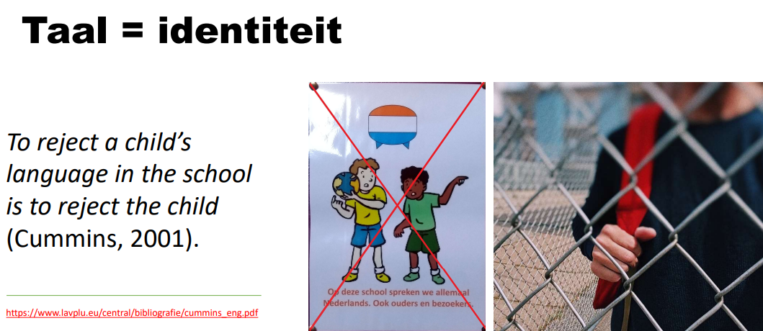

Slide 20
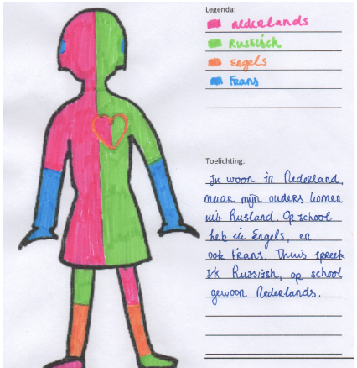
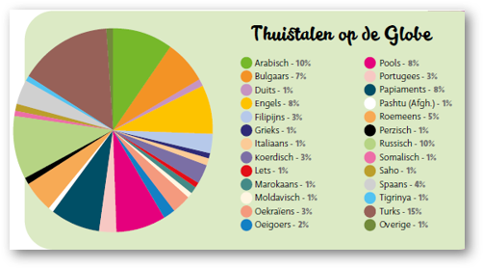

thuistaal
Iedere NT2-leerling heeft een moedertaal die anders is dan het Nederlands.
Welke rol speelt de thuistaal van kinderen bij jullie op school of in de klas?
Het toestaan van de thuistaal creëert een gevoel van acceptatie en veiligheid.
Leerlingen kunnen zich beter in hun thuistaal uiten als het gaat om gevoelens en emoties.
Juist het inzetten van de thuistaal kan helpen bij het verwerven van het Nederlands.
Uit: "Magazine Beter Thuis in Taal" 2024

Slide 21
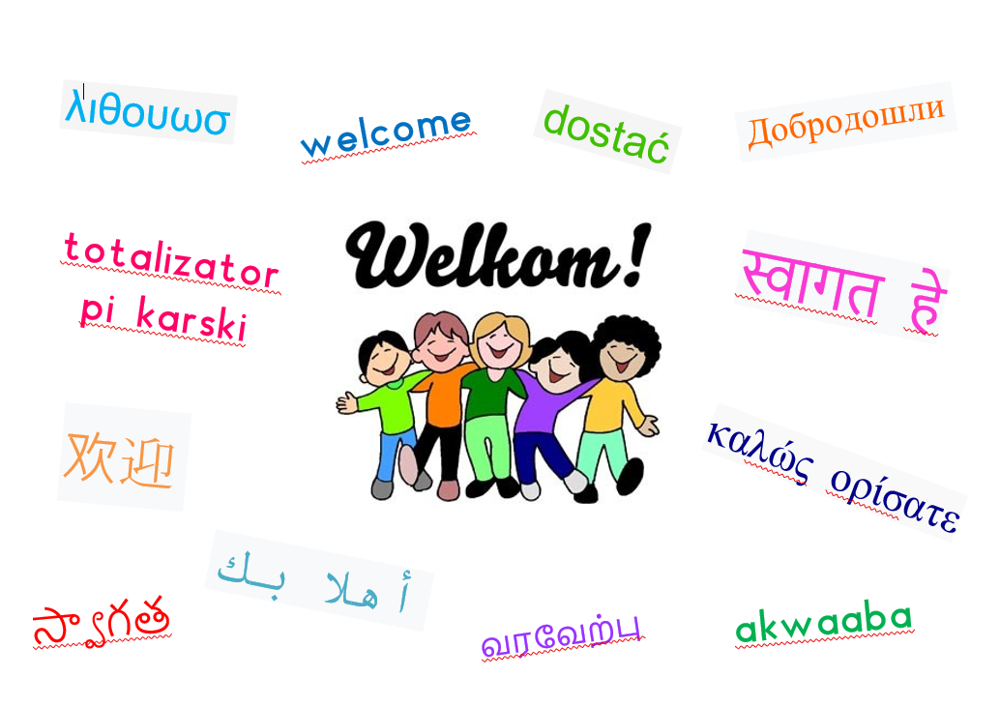
Aandacht voor thuistalen

Slide 22
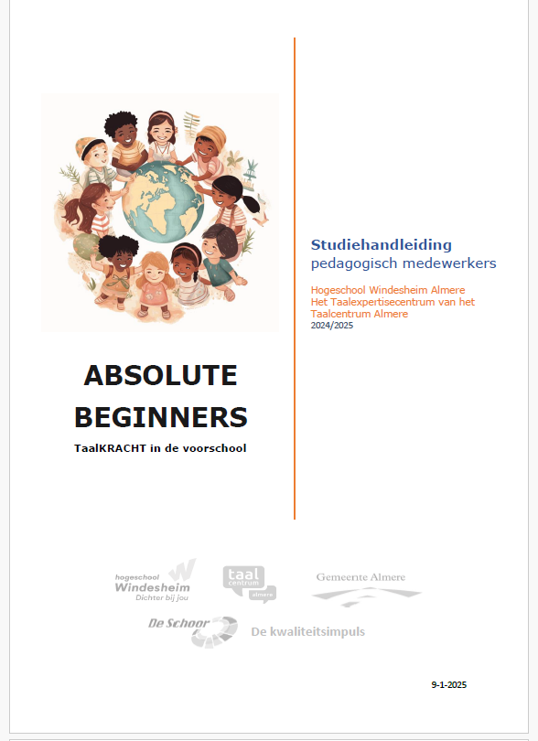

Module ‘Absolute beginners’
Biedt pedagogisch medewerkers en hun coach de kennis, vaardigheden en praktische tools om effectief aan de slag te gaan met kinderen die de Nederlandse taal nog aan het leren zijn.
Ontwikkeld door:
Hogeschool Windesheim Almere
Het Taalexpertisecentrum van Taalcentrum Almere
In samenwerking met diverse partners, waaronder:
Gemeente Almere
De Schoor
de Kwaliteitsimpuls

Slide 23
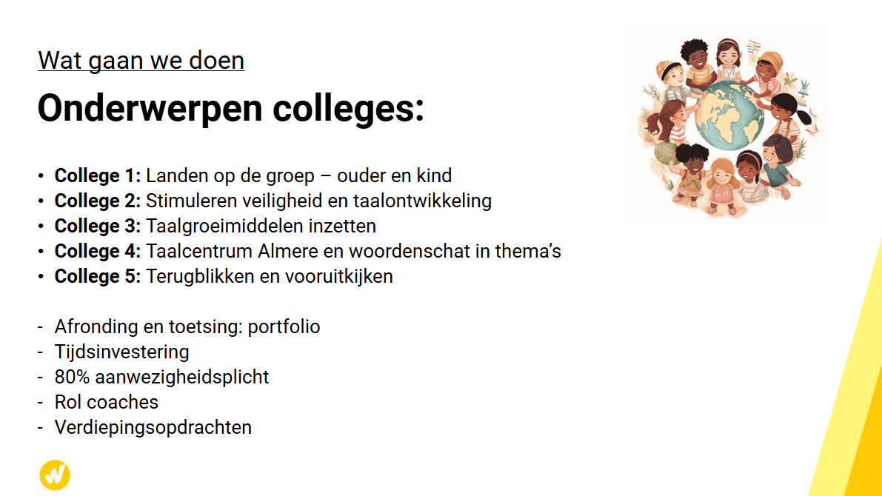

Module ‘Absolute beginners’
5 colleges van 3 uur
3 intervisiebijeenkomsten
Opbouw portfolio
Afronding met certificaat
Voor- en nameting
Pilotmodule: 25 deelnemers – PM’ers en coaches
👉 Vervolg module:
wordt bekend gemaakt via
‘LinkedIn Taalcentrum Almere’

Slide 24
terugkoppeling
Vragen/reacties?

Slide 25
Bronnen
LOWAN ondersteunt onderwijs nieuwkomers: LOWAN
Ontwikkellijnen voor NT2-kleuters: Kleuters – LOWAN
Startpakket nieuwkomers in de onderbouw van Taalschool Utrecht: ​Startpakket voor nieuwkomers in de onderbouw - Taalschool Utrecht
Aandachtspunten bij een intakegesprek met nieuwkomers: Aandachtspunten_bij_een_intakegesprek.pdf
Zien is snappen, Josée Coenen en Marije Heijdenrijk (NT2-didactiek)
Mooie video over hoe je aan rijke taal werkt: Hoe werk je aan rijke taal in de kleuterklas? – Klasse
Boek over creëren leeromgeving voor bevordering taalontwikkeling: Sterker in taal door spel - Uitgeverij Pica
Tips voor een uitgebreide intake: Aandachtspunten_bij_een_intakegesprek.pdf
Veel basispicto’s om te gebruiken: Sclera picto’s
Poster basisbehoeften in acht talen: http://www.hetabc.nl/professionals/meertalig/​
Woordclusters maken met Nederlands en vele andere talen: BABADADA
Traumasensitief lesgeven; window of tolerance: Trauma en stress bij kinderen en ouderen | Augeo Foundation
Drongo videoroute meertaligheid – inspirerende video’s met veel mooie voorbeelden voor het inzetten van meertaligheid: Videoroute Meertaligheid
Meertalige prentenboeken:
Verrijk de boekencollectie op school – LOWAN
Home | Prentenboeken in alle talen
De Voorleeshoek

